Slide 1
«Применение облачных технологий на Российских железных дорогах.»
.

Slide 2
Введение
Одним из важных применений облачных технологий на ОАО "РЖД" является управление ее обширной инфраструктурой передачи данных. Поскольку железнодорожная отрасль генерирует огромные объемы данных, облачные решения предоставляют ОАО "РЖД" необходимую инфраструктуру и инструменты для безопасного хранения, обработки и анализа данных. Облачные платформы обработки данных позволяют ОАО "РЖД" эффективно обрабатывать и использовать свои данные, облегчая прогнозируемое техническое обслуживание, оптимизируя распределение ресурсов и повышая общую операционную производительность.

Slide 3
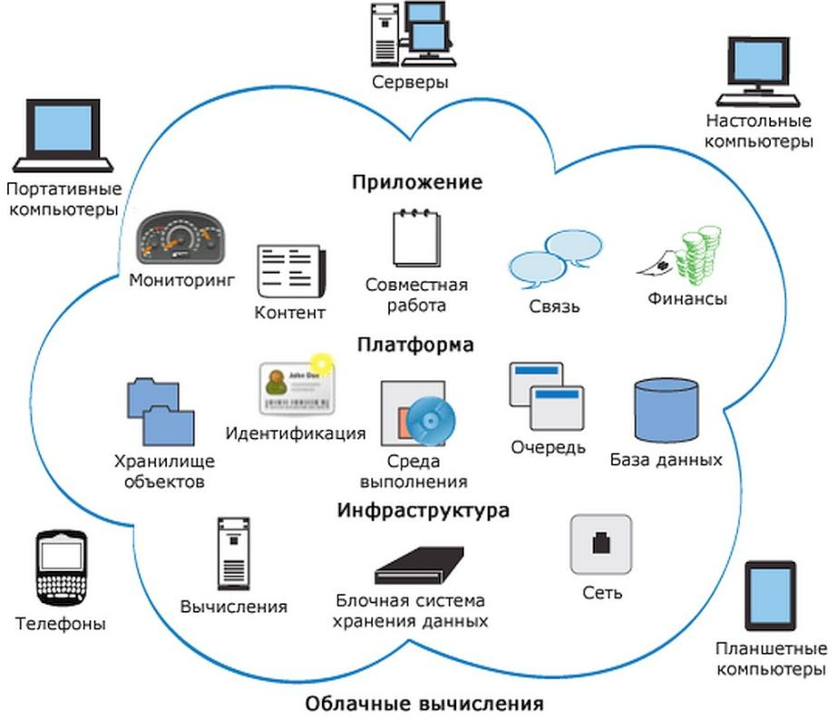
Облачные технологии
Облачные технологии - услуга, с помощью которой пользователь получает специальные вычислительные ресурсы через сеть, например, оперативную память, сетевые соединения, пространство на диске для решения самых разных задач.

Slide 4
Виды облаков
По модели развертывания различают следующие виды:
- частное облако - инфраструктура, предназначенная для использования одной организацией, включающей несколько потребителей, возможно, также клиентами и подрядчиками данной организации.
- публичное облако - инфраструктура, предназначенная для свободного использования широкой публикой.
- гибридное облако - это комбинация из двух или более различных облачных инфраструктур остающихся уникальными объектами, но связанных между собой стандартизованными или частными технологиями передачи данных и приложений (например, кратковременное использование ресурсов публичных облаков для балансировки нагрузки между облаками).

Slide 5
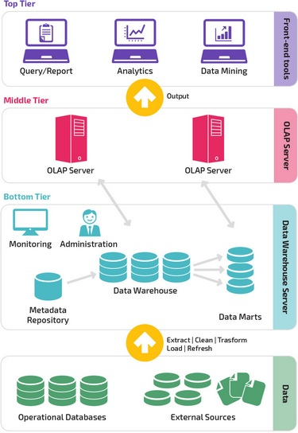
Традиционная трехуровневая архитектура
Традиционная трехуровневая архитектура - это широко используемый подход к проектированию и внедрению хранилища данных. Три уровня обычно называются нижним уровнем, средним уровнем и верхним уровнем.
Нижний уровень, также известный как уровень хранения данных, отвечает за физическое хранение данных.
Средний уровень, также известный как уровень управления данными, отвечает за управление данными, хранящимися на нижнем уровне.
Верхний уровень, также известный как уровень доступа к данным, отвечает за предоставление пользователям доступа к данным, хранящимся на нижнем уровне.

Slide 6
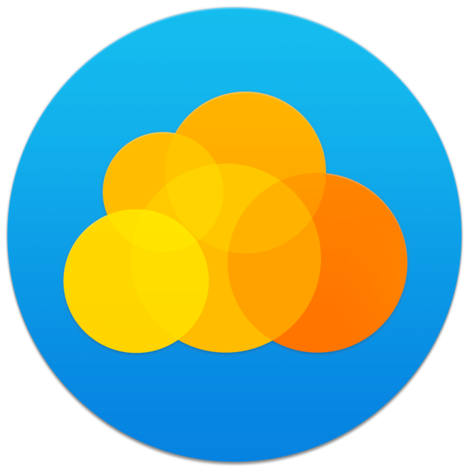
Облачные сервисы
Облачные сервисы — это сеть программ и инструментов, с помощью которых можно организовать онлайн-управление бизнесом. Компании используют «облака» для автоматизации рабочих процессов, экономии времени и защиты корпоративных сведений.
Рассмотрим преимущества наиболее популярных облачных сервисов, таких как Яндекс.Диск, MEGA, Dropbox, Облако Mail.ru и Terabox.
Dropbox
Terabox
Яндекс.Диск
MEGA
Облако Mail.ru

Slide 7
Преимущества платных облачных сервисов
 | Яндекс.Диск | MEGA | Dropbox | Облако Mail.ru | Terabox
Бесплатный объем | 10 ГБ | 10 ГБ | 2 ГБ | 8 ГБ | 1 ТБ
Стоимость дополнительного дискового места | 199 руб – 200 ГБ 399 руб – 1 ТБ 799 руб – 3 ТБ | 426 руб – 400 ГБ 853руб – 2 ТБ 1707 руб – 8 ТБ 2562 руб – 16 ТБ | 959 руб – 2 ТБ 1598 руб – 3 ТБ 2 397 руб – безлимит | 149 руб – 128 ГБ 199 руб – 256 ГБ 299 руб – 512 ГБ 399 руб – 1 ТБ 699 руб – 2 ТБ 1390 руб – 4 ТБ | 498 руб – 2 ТБ
Преимущества при покупки дополнительного дискового места | Безлимит на фото, загрузка файлов от 1 ГБ, свой адрес почты, бекапы важных писем, без рекламы | До 16 ТБ трафик на загрузки файлов, защита ссылок на скачивание паролем | Блокировка файлов, интеграция данных из облака, классификация данных, бэкап | Без рекламы, проверка файлов антивирусом, загрузка файлов до 100 ГБ | Резервное копирование, шифрование пространства, функция распаковки в облаке
Срок хранения данных | Не ограничен | 3 мес. без активности файлов | 1 год без активности файлов | Не ограничен | Не ограничен
Максимальный объем загружаемого файла | 1 ГБ | Не ограничен | Не ограничен | 1 ГБ в бесплатном, 32 ГБ в платном | 4 ГБ в бесплатном, 20 ГБ в платном
Поддержка видео | Да | Да | Да | Да | Да

Slide 8
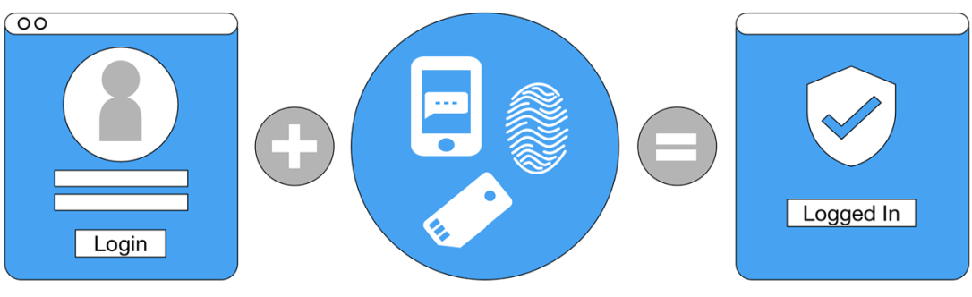
Безопасность облачных сервисов
Безопасность данных в облаке - это приоритетная цель для арендаторов и провайдеров. Что можно сделать, чтобы свести риски к минимуму:
- шифровать данные;
- использовать надежные пароли и многофакторную аутентификацию;
- настроить мониторинг сети;
- обезопасить API;
- выполнить все рекомендации по защите от DDoS атак.
Многофакторная аутентификация
Асимметричное шифрование
Симметричное шифрование

Slide 9
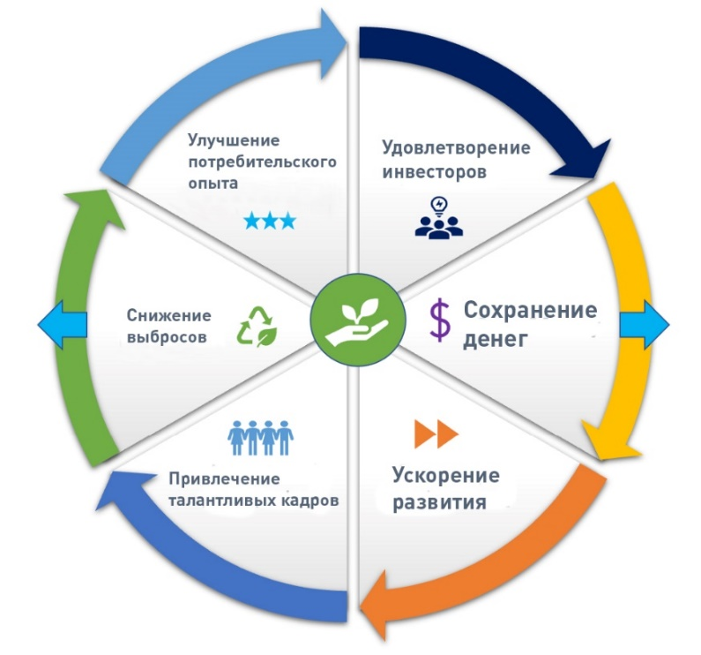
Влияние облачных технологий на окружающую среду
Экологичный подход к ИКТ (информационно-коммуникационным технологиям) - это глобальный императив, который должен реализовываться в обязательном порядке. Все технологические компании, включая провайдеров облачных сервисов, должны это учитывать в своей работе и деле усовершенствования своих продуктов.

Slide 10
Заключение
Применение облачных технологий на Российских железных дорогах (ОАО "РЖД") доказывает свою эффективность в преобразовании и оптимизации их деятельности. Облачные технологии значительно улучшают коммуникацию и совместную работу внутри ОАО "РЖД". Облачные инструменты совместной работы облегчают обмен информацией в режиме реального времени, бесперебойную коммуникацию между сотрудниками и улучшают координацию между различными отделами и местоположениями. Это способствует созданию более сплоченной и эффективной рабочей силы, что в конечном итоге положительно сказывается на общих результатах деятельности компании.

